Slide 1
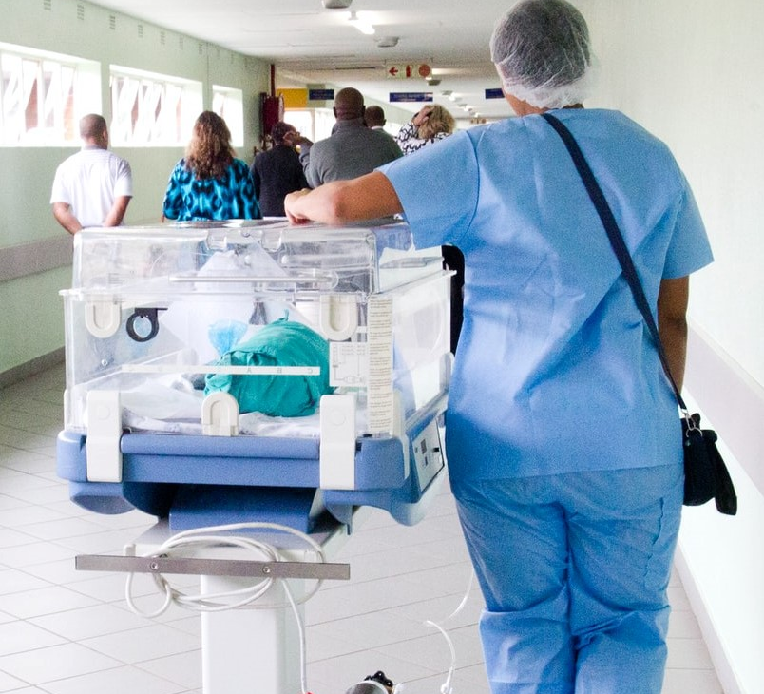


Terveydenhuolto ja etiikka

Slide 2

Terveydenhuollon keskeiset eettiset periaatteet
Kunnioittaa
ihmiselämää
ihmisarvoa
itsemääräämisoikeutta
Velvoitteet
pitää huolta ja auttaa
välttää vahingon tuottamista
Periaatteet
hyödyn/hyvän maksimointi
oikeudenmukaisuus
Kuva: Unsplash.com National Cancer Institute

Slide 3
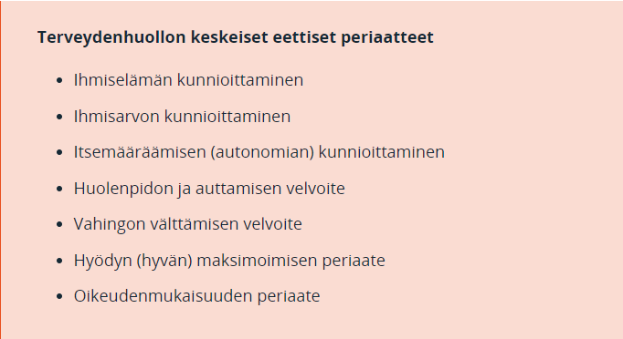

Slide 4

Esimerkkejä keskeisistä periaatteista
Ihmisarvon kunnioittaminen
ihmisoikeudet, itsemääräämisoikeus, valinnanvapaus
oikeus elää vapaana kivusta ja kärsimyksestä
oikeus avunsaantiin, yksityisyyteen ja arvokkaaseen kohteluun
koskee niin asiakkaita/potilaita kuin heidän läheisiään
Elämän kunnioittaminen
periaate: kaikella elämällä on arvoa
pyrittävä edistämään inhimillisen elämän säilymistä ja vältettävä sitä, mikä heikentää sitä
velvoittaa huolehtimaan potilaan hengen säilymisestä mahdollisimman pitkään
Oikeudenmukaisuus
yhätäläisen hoidon tarpeessa olevat potilaat hoidetaan samojen periaatteiden mukaisesti
Kuva: Unsplash.com Patty Brito

Slide 5
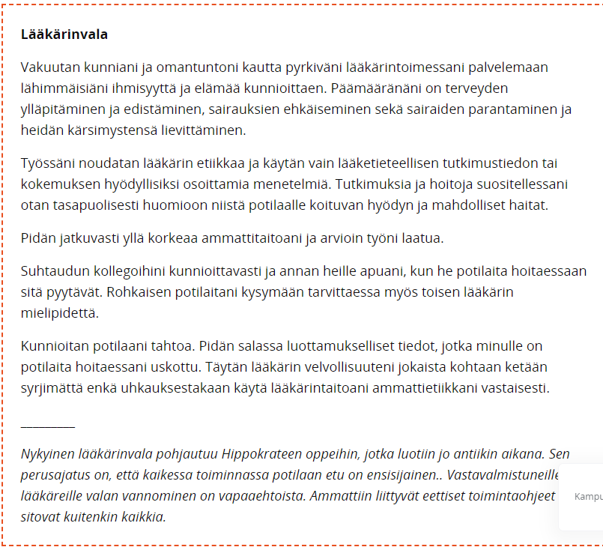

Slide 6
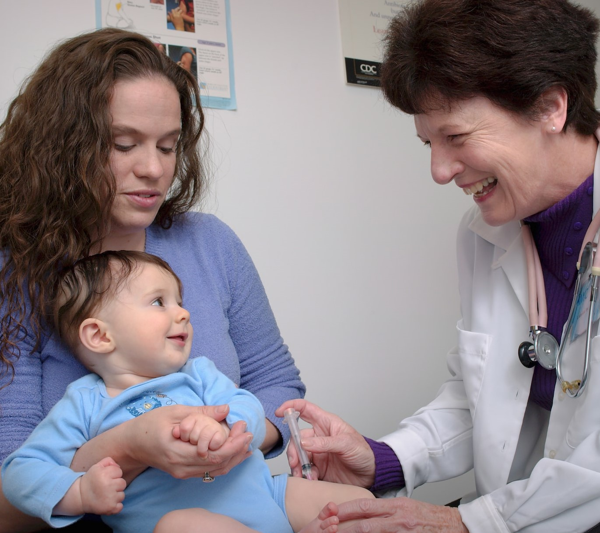
Terveyspalveluiden eriarvoisuuteen liittyviä tekijöitä
Palveluntarjoajaan
liittyviä tekijöitä
Potilaaseen/asiakkaaseen liittyviä tekijöitä
Erot palveluiden
saatavuudessa
saavutettavuudessa
laadussa
kustannuksissa
Palvelujärjestelmä
- monikanavainen ja sosiaalisen aseman mukaan erotteleva palvelujärjestelmä
Toimintakulttuuri
väestö- ja asiakaslähtöisyyden puutteet
Erot
terveysosaamisessa
hakeutumisessa palveluihin
kyvyssä navigoida palvelujärjestelmissä
kyvyssä hyötyä palveluista
lääkärin ja potilaan vuorovaikutuksessa
Kuva: Unsplash.com CDC

Slide 7

Laki potilaan asemasta ja oikeuksista
Hoidon laatu
oikeus laadultaan hyvään terveyden- ja sairaanhoitoon
Kohtelu
oikeus hyvään kohteluun (ihmisarvon, vakaumuksen ja yksityisyyden kunnioitus)
Itsemääräämisoikeus
hoitoon tarvitaan potilaan suostumus
hoidon on tapahduttava yhteisymmärryksessä potilaan kanssa.
Tietojen antaminen potilaille
Potilaalle on annettava tiedot hänen terveydentilastaan sekä hoidon laajuudesta, riskitekijöistä ja vaihtoehdoista.
Tiedot on annettava sellaisessa muodossa, että potilas ne ymmärtää (esim. huomioiden potilaan ikä ja äidinkieli).
Potilaalla on oikeus tarkistaa potilasasiakirjoihin merkityt tietonsa ja tarvittaessa oikaista ne.
Hoitosuunnitelma
Potilaalle on tarvittaessa laadittava hoitosuunnitelma.
Valittaminen (oikeusturvakeinot)
Hoitolaitoksella on oltava potilasasiamies, joka antaa tietoa potilaan oikeuksista ja avustaa tarvittaessa muistutuksen, kantelun tai korvaushakemuksen teossa.
Kuva: Unsplash.com Tingey Injury Law Firm

Slide 8
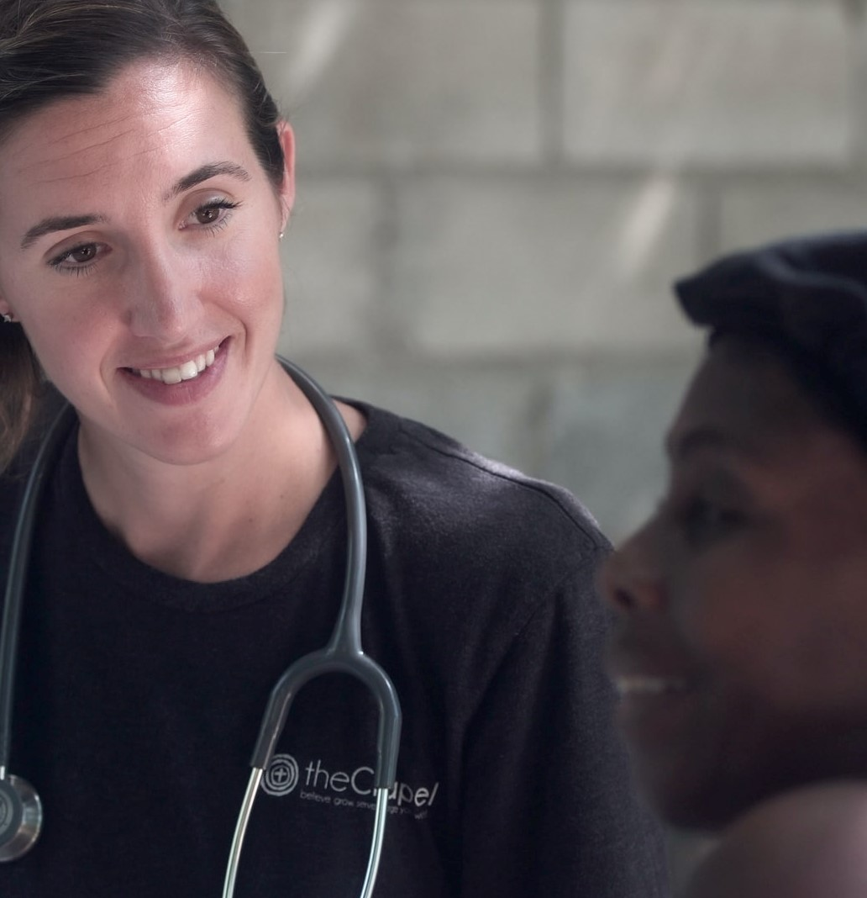

Käytännön esimerkkejä itsemääräämisoikeudesta
Hoidon on tapahduttava potilaan suostumuksella
Potilaalla on oikeus päättää omasta hoidostaan terveydenhuollon ammattilaiselta saamiensa tietojen ja hoitovaihtoehtojen pohjalta.
Alaikäisen kyvyn ilmaista mielipiteensä arvioi lääkäri tai muu terveydenhuollon ammattihenkilö.
Potilan tahtoa on velvollisuus kunnioittaa, vaikka esimerkiksi hoidosta kieltäytyminen uhkaisi hänen henkeään ja terveyttään.
Lapsen huoltajalla ei ole oikeutta kieltää hoitoa, jota tarvitaan alaikäisen henkeä tai terveyttä uhkaavan vaaran torjumiseksi.
Kuva: Unsplash.com Zach Vessels
Mielenterveyslain mukaan tahdosta riippumaton hoito on mahdollista, jos
kyseessä on vakava mielenterveyden häiriö, jossa todellisuudentaju on selvästi häiriintynyt (psykoosi)
ilman hoitoa tilanne pahenisi tai vaarantaisi oman tai muiden ihmisten terveyden tai turvallisuuden
mikään muu hoito ei sovellu tai ole riittävää.
Kuva: Unsplash.com abishek

Slide 9

Terveydenhuollossa priorisointi aiheuttaa usein eettisiä haasteita
Keskeisiä priorisoinnin tarvetta lisääviä tekijöitä
* yhteiskunnan rajalliset taloudelliset resurssit
* ammattitaitoisen hoitohenkilökunnan riittävyys ja voimavarat
* tieteen ja teknologian nopea kehitys
* väestön ikääntyminen
* medikalisaatio (ylitutkiminen, ylidiagnosointi, ylihoito)
Kuva: Unsplash.com Mulyadi
Terveydenhuollon priorisoinnissa joudutaan ratkomaan, mitä hoitoja järjestetään, millä tavalla ja mille potilasrymille.
Hoidon saatavuuteen tai laatuun eivät saa vaikuttaa esim. potilaan ikä, asuinpaikka, sosiaalinen asema, sukupuoli, etninen tausta, kulttuuri, sukupuolinen suuntautuminen tai se, onko potilas omilla elämäntavoillaan mahdollisesti aiheuttanut sairauden.
Hoitoetiikan mukaa priorisointi voi perustua sairauteen, hoidon tarpeeseen tai hoidon vaikuttavuuteen.

Slide 10
